Slide 1
Проектирование и разработка приложения для интеллектуальной обработки изображений
Выпускная квалификационная работа
Автор – Студент 141 – ПИо Гончаров Игорь Валерьевич
Руководитель - Бабикова Надежда Николаевна

Slide 2
Объектом исследования являются методы улучшения качества изображений на основе нейронных сетей.
Предмет исследования – методы создания нейронных сетей.
Цель – создание нейронной сети (и клиентского приложения для нее) и ее обучение на подготовленном наборе типовых изображений, для дальнейшего ее использования в качестве инструмента улучшения изображений.
Задачи исследования:
Анализ предметной области
Проектирование нейронной сети
Реализация нейронной сети на Python при помощи TensorFlow
Обучение сети и оценка результатов
Построение клиентского web-приложения.

Slide 3
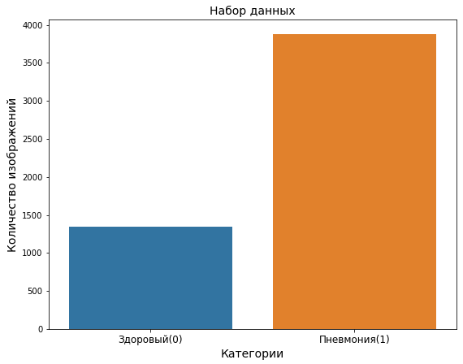
НАБОР ДАННЫХ “Chest X-Ray Images (Pneumonia)”
Источник - сайт Kaggle
Данные в наборе не сбалансированны, нужно использовать метод увеличения недостающих данных. В качестве методов увеличения были выбраны горизонтальный переворот, поворот на 20 градусов и случайное изменение яркости. (библиотека Imgaug).
В результате был получен набор из
3875 снимков класса “Здоровый” и
3875 снимков класса “Пневмония”.
Также изображения были унифицированы –
переведены в формат RGB и масштабированы к
размеру 224x224 пикселей при помощи
библиотеки OpenСV.
(5863 изображения)

Slide 4
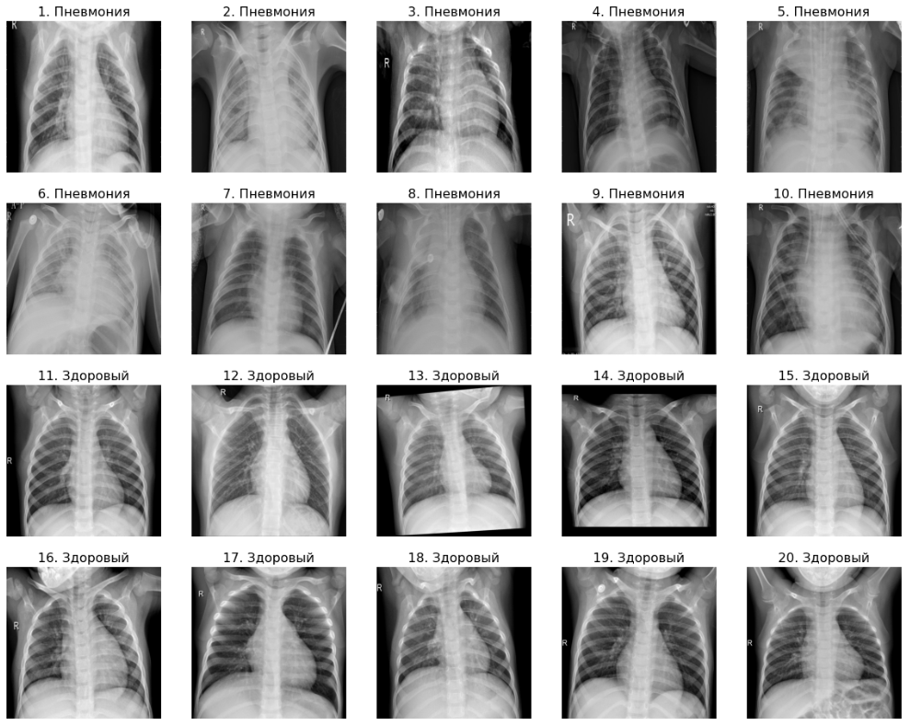
Пневмония характеризуется затемнением какого-либо участка легочного поля с нечеткими размытыми контурами.
Грудная клетка на изображениях с меткой "Здоровый" почти полностью прозрачная, четко видны ребра и сердце, в то время как на изображениях с меткой "Пневмония" этот участок почти полностью белый.

Slide 5
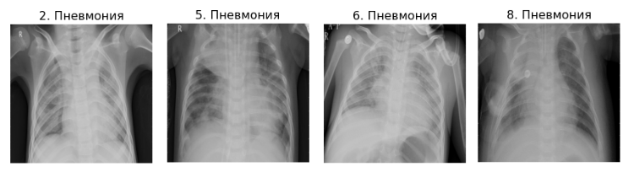
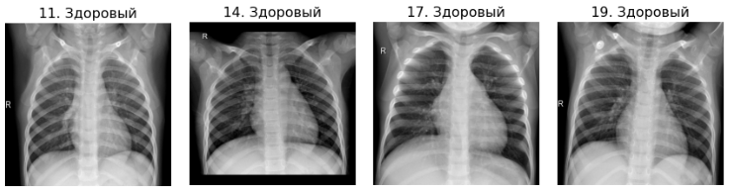

Slide 6
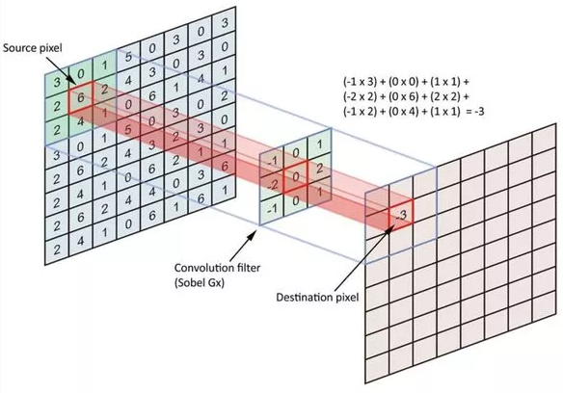
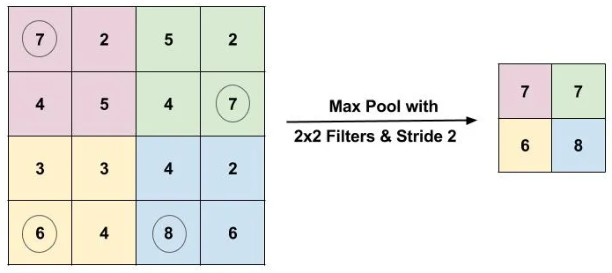
На данный момент сверточная нейронная сеть и ее модификации
считаются лучшими по точности и скорости алгоритмами для классификации изображений

Slide 7
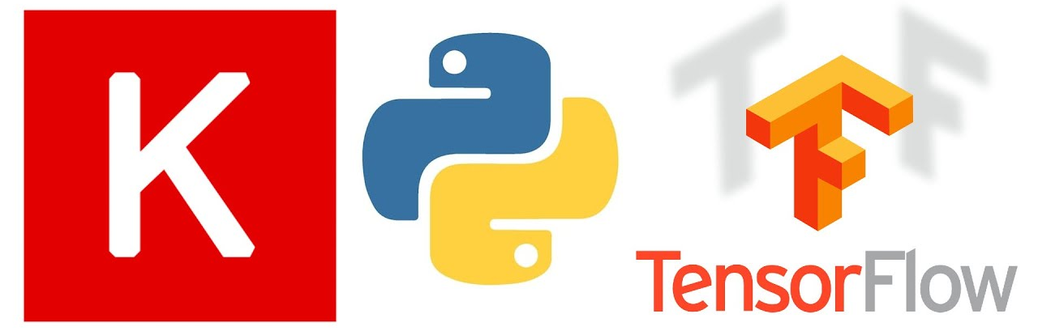
ИНСТРУМЕНТАРИЙ
• язык Python
• TensorFlow
• Keras
прочее (OpenСV, Imgaug, Matplotlib…)

Slide 8
ГИПЕРПАРАМЕТРЫ
размер партии (batch_size)
число эпох (epochs)
ранняя остановка (EarlyStopping)
алгоритм оптимизации градиентного спуска Adam
скорость обучения (learning_rate)
Обучение модели в Keras запускается вызовом метода model.fit(), в который передается генератор и параметры, определенные ранее

Slide 9
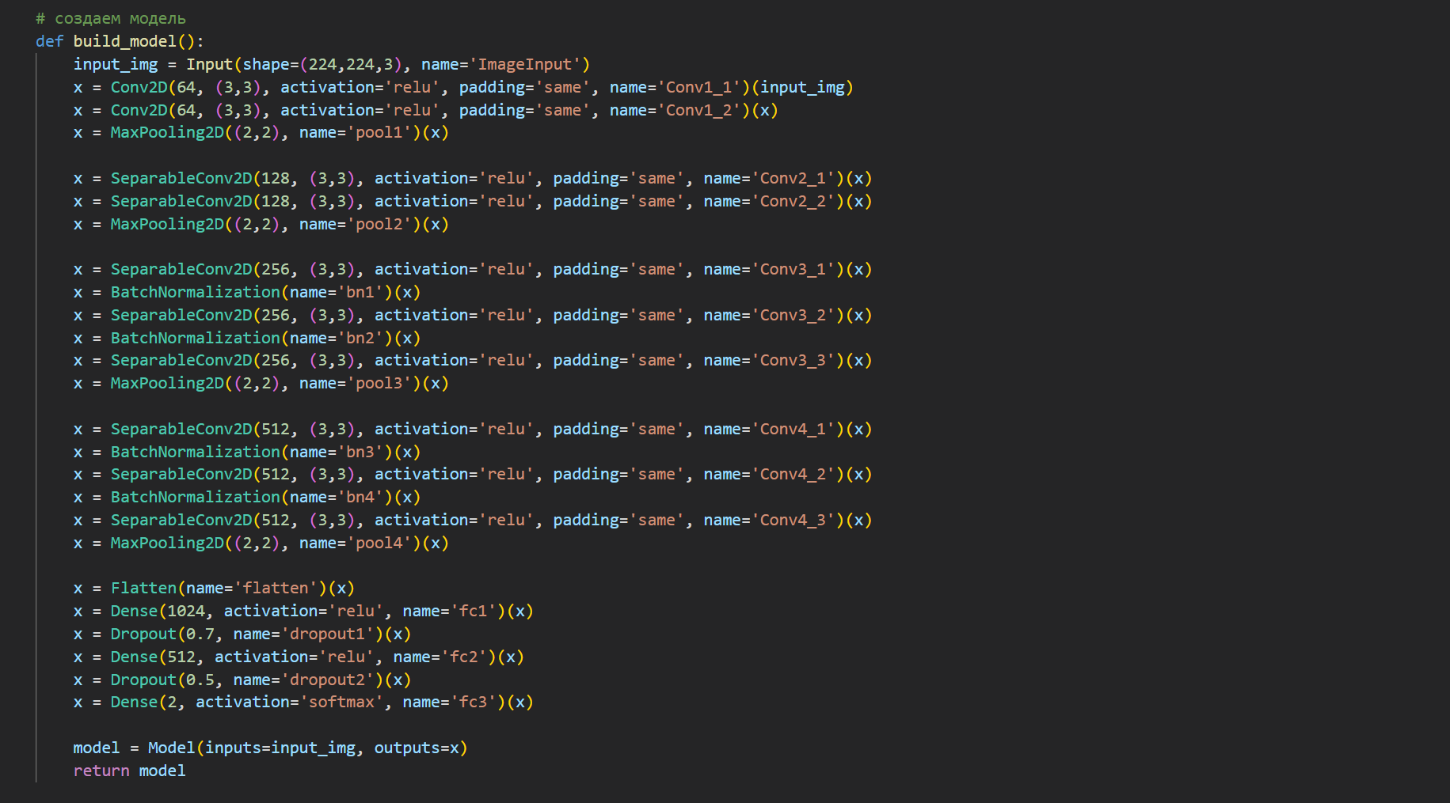

Slide 10
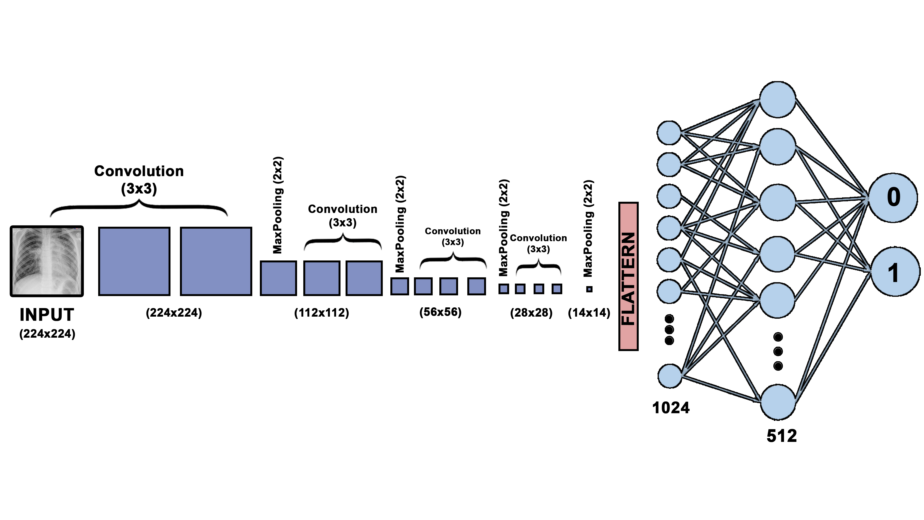
МОДЕЛЬ СЕТИ

Slide 11
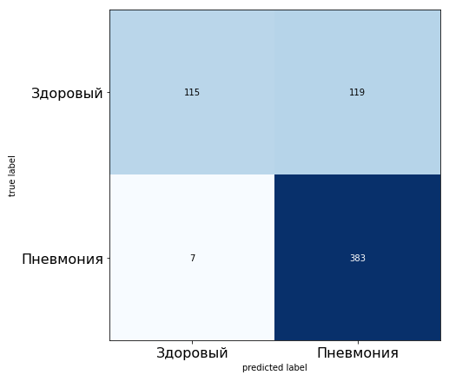
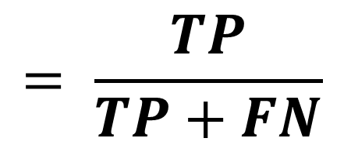
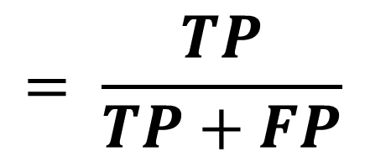
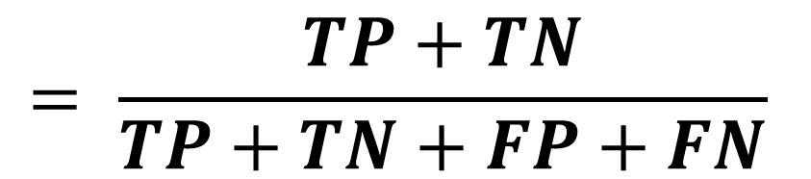
ОЦЕНКА РЕЗУЛЬТАТОВ
Матрица ошибок (Confusion Matrix)
Модель редко принимает больного за здорового (7, 1%), но часто принимает здорового за больного (119, 19%)
Расчет метрик сети:
• Accuracy = 0.80
• Precision = 0.76
• Recall = 0.98
TN
FP
$$= \frac{TP+TN}{TP+TN+FP+FN}$$
TRUE LABEL
$$= \frac{TP}{TP+FP}$$
FN
TP
$$= \frac{TP}{TP+FN}$$
PREDICTED LABEL

Slide 12
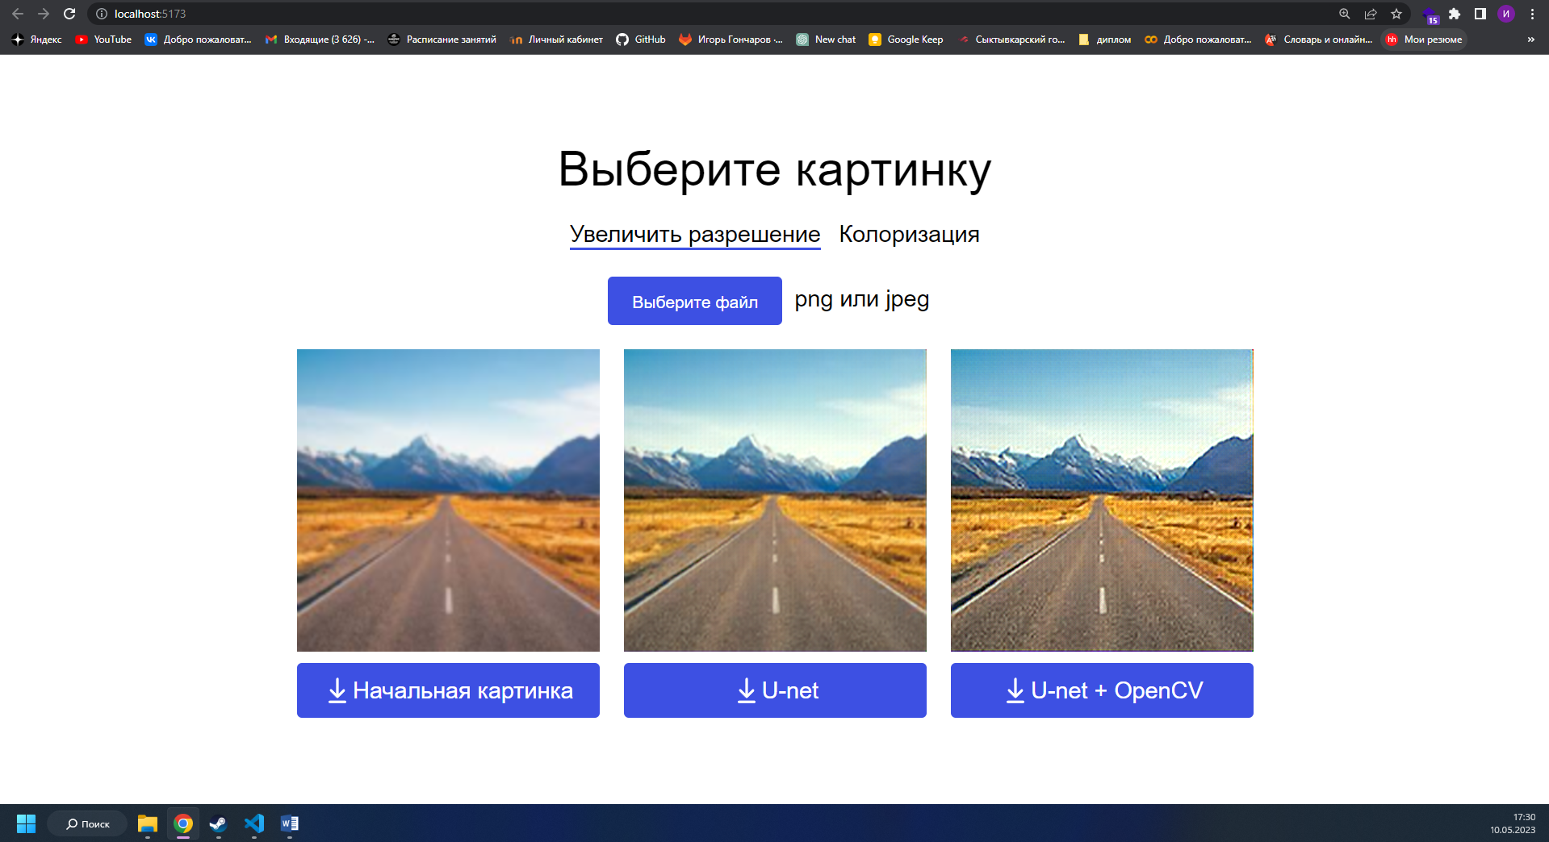
WEB-ПРИЛОЖЕНИЕ

Slide 13
Направление для дальнейшей работы
Увеличение качества обработки
Расширение функционала приложения

Slide 14
ЗАКЛЮЧЕНИЕ
Результат данной дипломной работы – готовая сверточная нейронная сеть архитектуры U-net для работы с изображениями и web-приложение для нее.
Были рассмотрены основные актуальные методы обработки изображений с использованием нейронных сетей и библиотек компьютерного зрения, а также методы их обучения и оценки качества, рассмотрен процесс создания клиентского приложения для данной системы.

